Slide 1
Ida-Virumaa arengust ja õiglase ülemineku fondist
24. mai 2023.
Eve East/Meelis Kuusk
Ida-Virumaa Omavalitsuste Liit

Slide 2
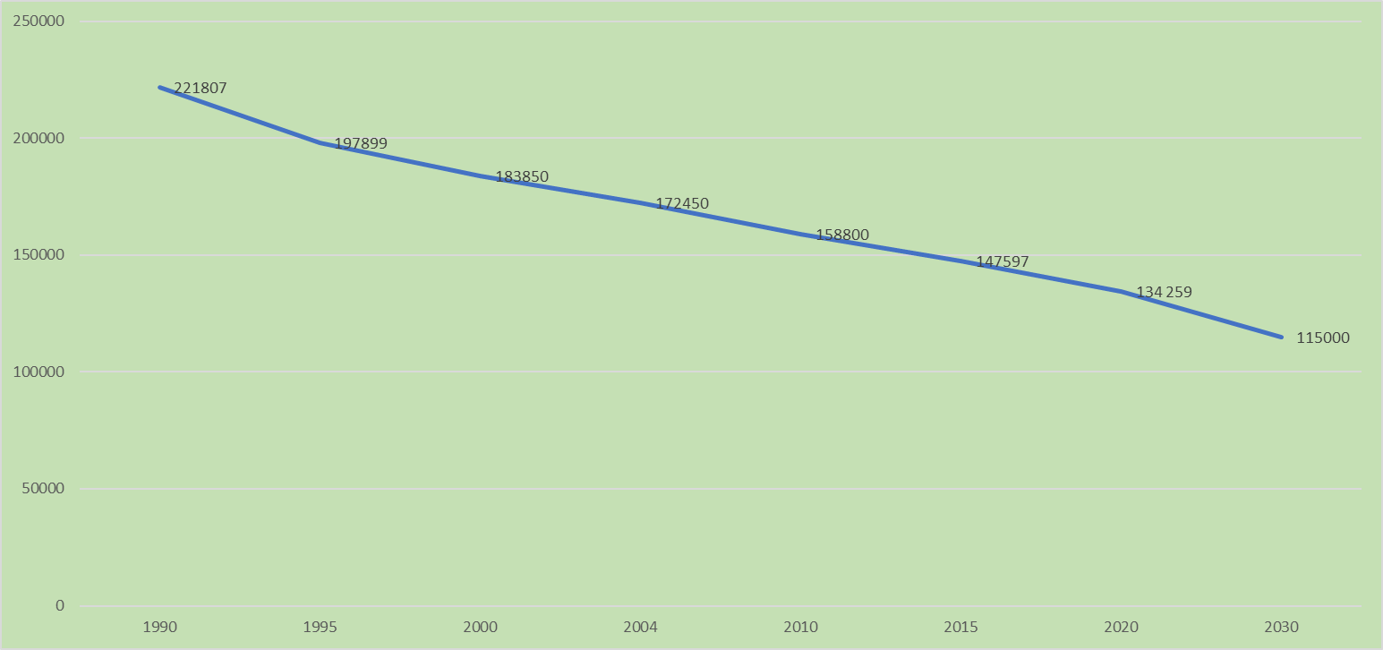

Ida-Viru maakonna rahvaarvu muutus 1990-2020 ja prognoos 2030
Notes:
Ida-Virumaa rahvaarvu drastiline muutus 1990-2020 ja prognoos 2030, kus elanike arv langes 221 807-lt 115 000-ni, esitab meile suured väljakutsed. Siin on mõned võimalikud lahendused toimetulekuks:
Majanduslik mitmekesistamine: Toetada uute tööstusharude ja ettevõtete teket, mis aitavad luua töökohti ja majanduslikku stabiilsust. Investeerida innovatsiooni, tehnoloogia ja uute ärivaldkondade arengusse.
Hariduse ja koolituse täiustamine: Pakkuda kvaliteetset haridust ja koolitust, mis vastab tööturu nõudmistele. Edendada elukestvat õpet ja kohandada õppekavasid vastavalt tulevastele vajadustele.
Sotsiaalsete meetmete rakendamine: Tagada sotsiaalne kaitse ja toetus kogukonna haavatavatele rühmadele, sealhulgas töötutele, noortele, eakatele ja sisserändajatele. Pakkuda vajalikke sotsiaalteenuseid, et tagada inimeste heaolu.
Elukvaliteedi parandamine: Arendada ja säilitada kvaliteetseid elukeskkondi, sealhulgas infrastruktuuri, elamispindu, tervishoiuteenuseid, kultuurilisi ja spordirajatisi. Edendada kohalikku identiteeti ja kogukonna kaasatust.
Koostöö ja partnerlus: Tugevdada koostööd kohalike omavalitsuste, ettevõtjate, haridusasutuste, kodanikuühenduste ja teiste sidusrühmadega. Ühise jõupingutusega saab leida ja ellu viia tõhusaid lahendusi.
Need on vaid mõned võimalikud lahendused Ida-Virumaa rahvaarvu vähenemisega seotud väljakutsetega toimetulekuks. Oluline on pidevalt jälgida olukorda, kohandada strateegiaid vastavalt vajadustele ning luua tugev ja jätkusuutlik alus piirkonna arenguks.

Slide 3
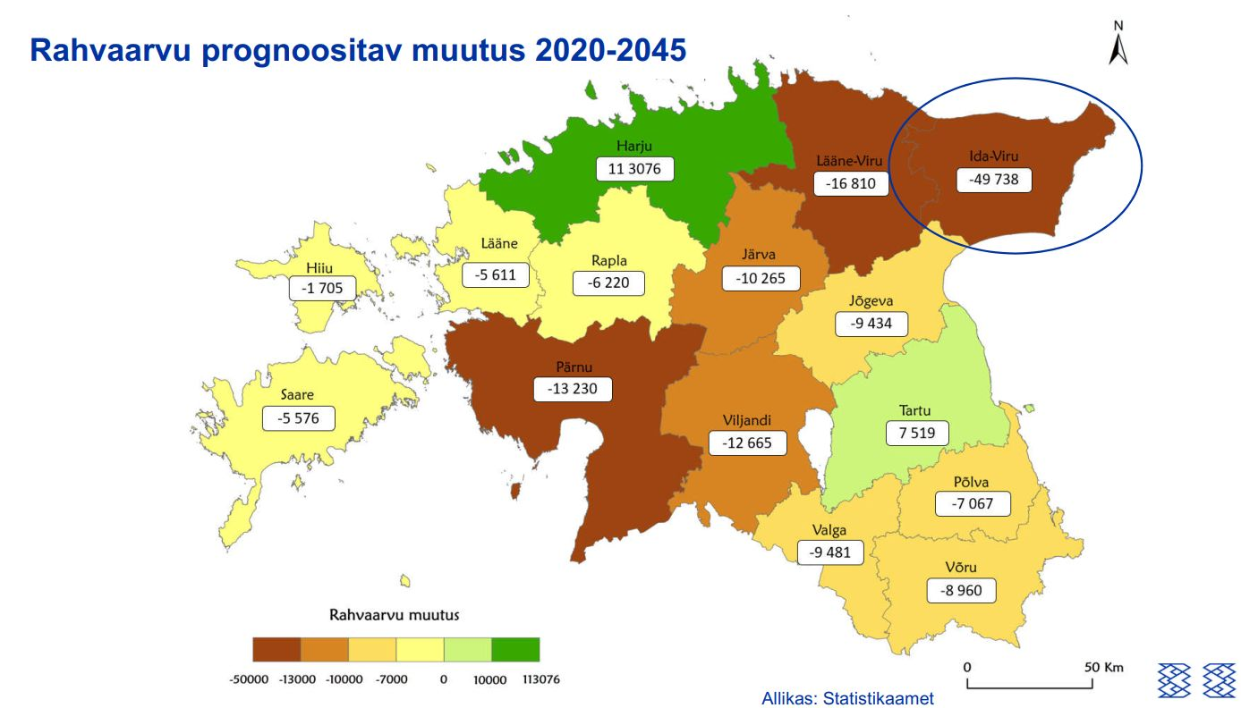

Slide 4
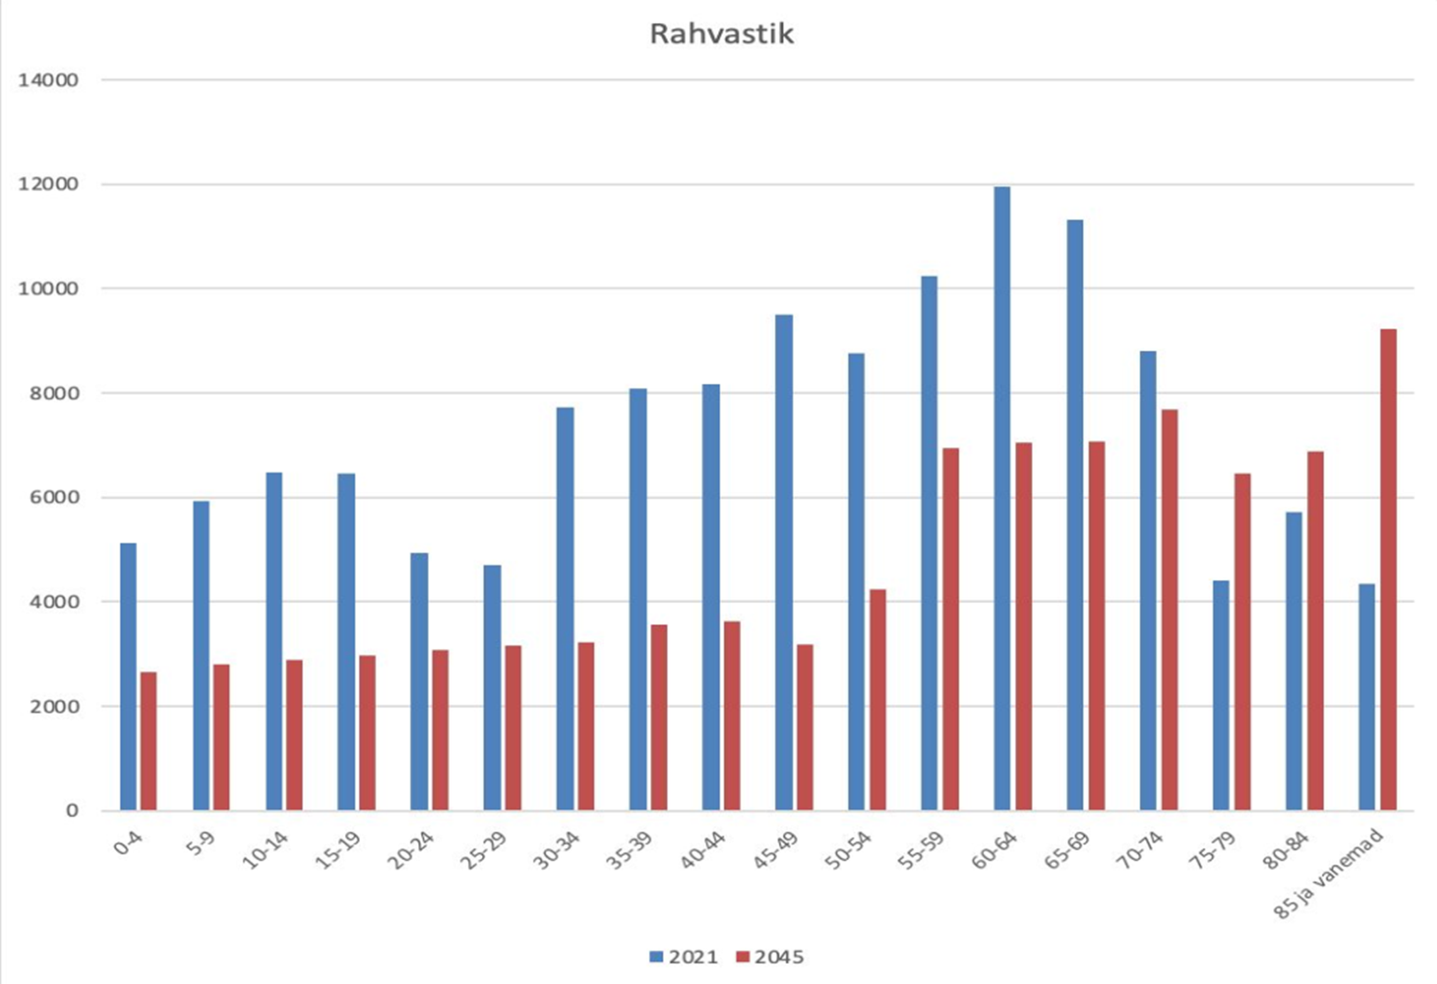

Slide 5
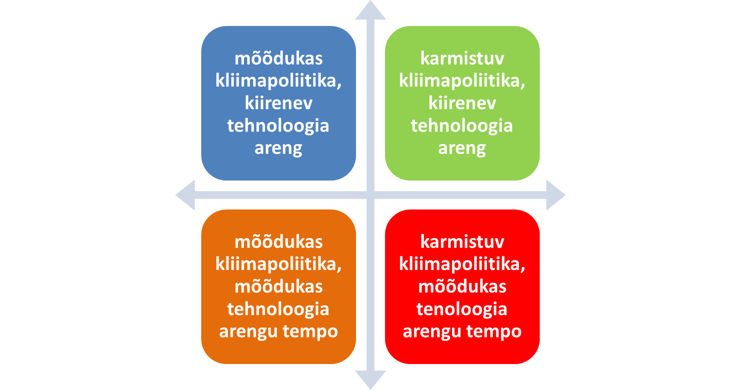

Slide 6
Maakonna uuendatud arenguvisioon
Ida-Virumaa on aastaks 2035 uue teadmiste põhise kliimasõbraliku majandusmudeli arendamise tunnustatud eestvedaja
Maakonnas on teadus-, haridus- ja ettevõtluskogukonna toel hästi arenenud kliimasõbralik rahvusvaheliselt atraktiivne ja mitmekesine ettevõtlus
Maakonna elukeskkond on inimkeskne, kaasaegse ja kvaliteetse elu- ja teeninduskeskkonnaga ning aktiivse haridus-, töö-, kultuuri- ja spordieluga.
Maakond on seotud Soome lahe kasvupiirkonnaga kiirete ja kvaliteetsete raudtee, maantee, veeteede ja õhuühenduste sujuvalt toimivate võrgustike kaudu.
Eesti rohepöörde eestvedaja

Slide 7
Strateegilised eesmärgid:
Haridusvaldkonna eesmärk H1
Aastaks 2035 pakutakse Ida-Viru maakonnas individuaalsetel õpiradadel põhinevat teadmiste põhise säästva arengu põhimõtteid järgivat elukaareülest kvaliteetset haridust. Haridus Ida-Virumaal annab lisaks valdkondlikele teadmistele võimekuse hakkama-saamiseks erinevates keelekeskkondades, IT pädevused ja ettevõtliku ellusuhtumise
Haridusvaldkonna eesmärk H2
Aastaks 2035 on Ida-Viru maakond rahvusvaheliselt tuntud ja atraktiivne koht kõrghariduse omandamiseks.
Majandusvaldkonna eesmärk E1
Aastaks 2035 toimib Ida-Virumaal mitmekesine, tugevatel ettevõtlikkushoiakutel tuginev ning suure lisandväärtuse loomist soodustav ettevõtluskeskkond.
Ettevõtlusvaldkonna eesmärk E2
Ida-Virumaa ettevõtlus on mitmekesine, innovatiivne ja konkurentsivõimeline

Slide 8
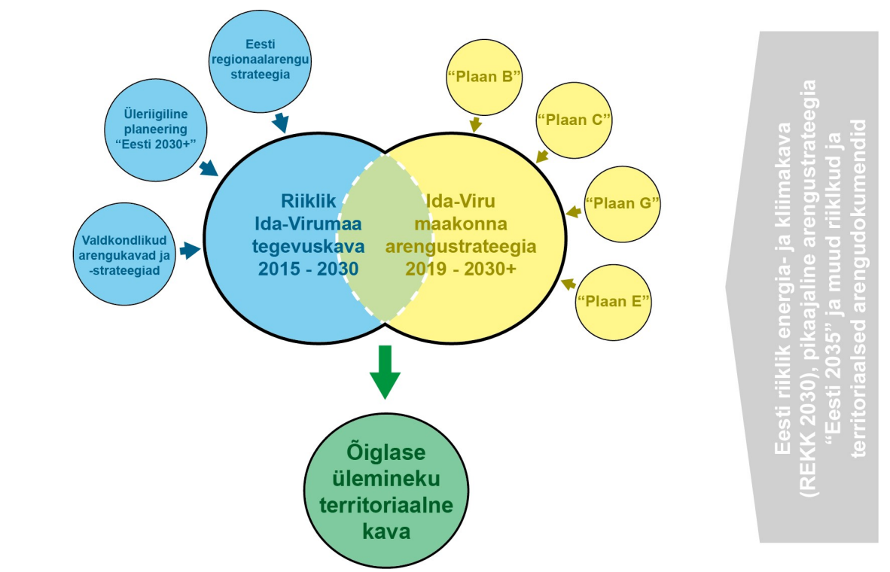
Õiglase ülemineku kavandamine

Slide 9
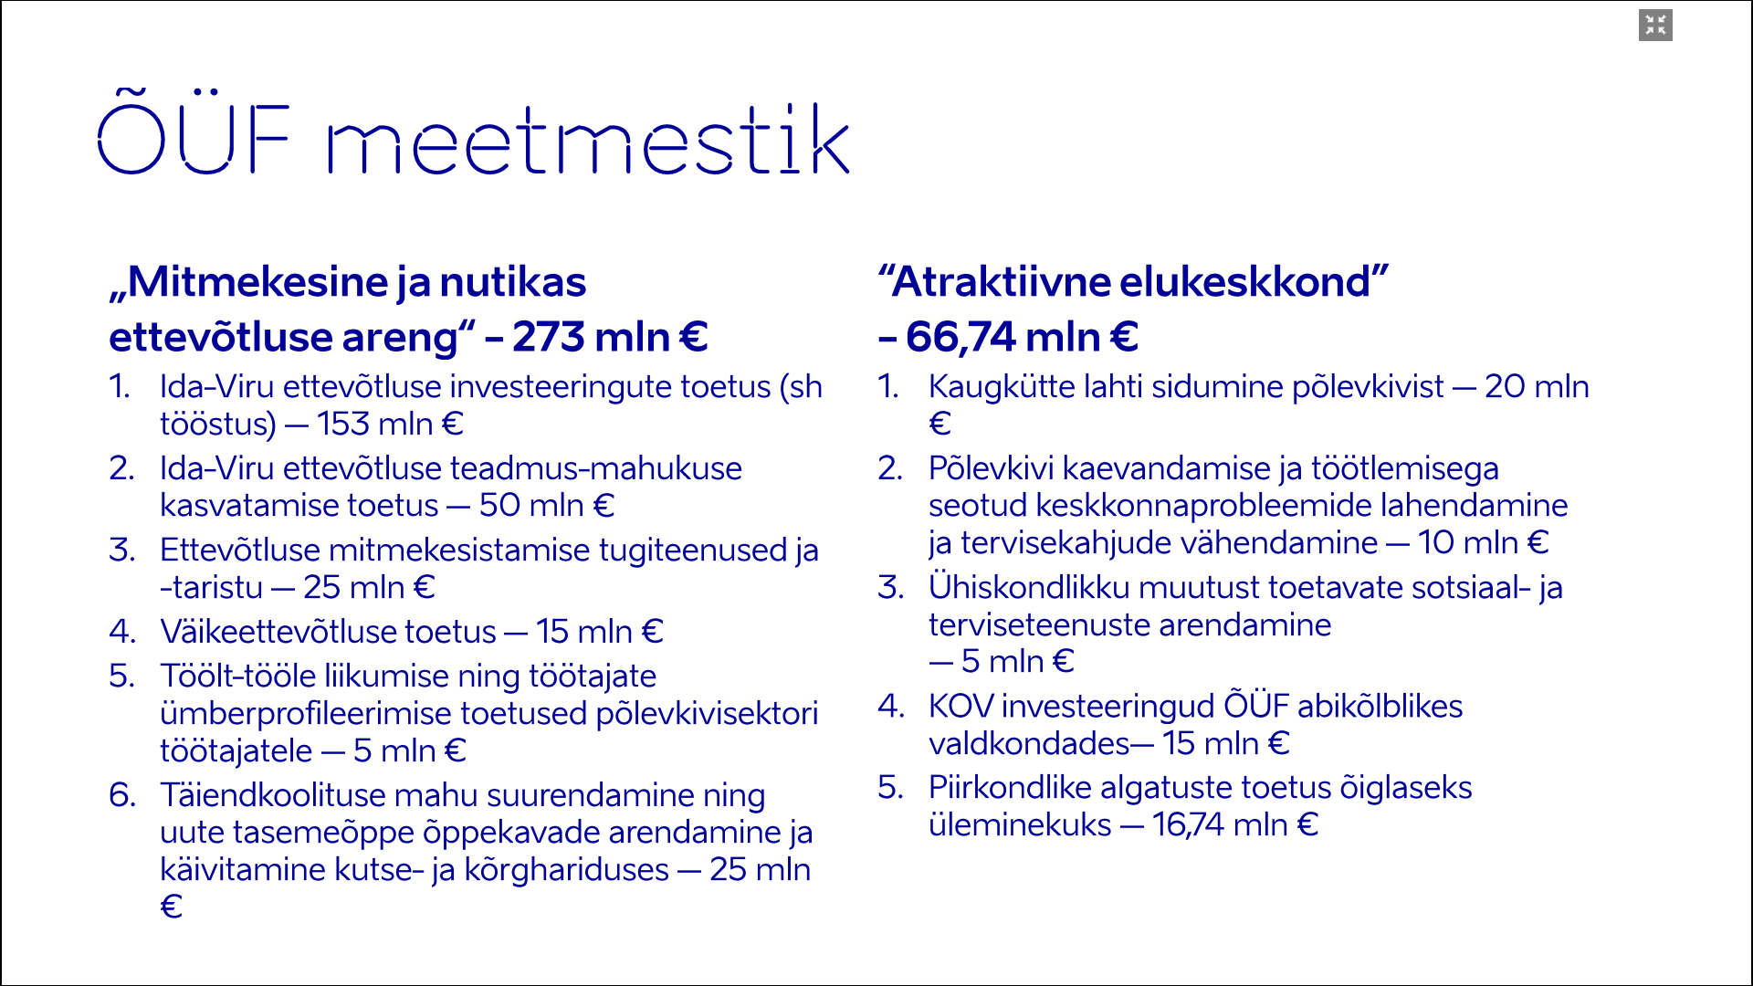

Slide 10
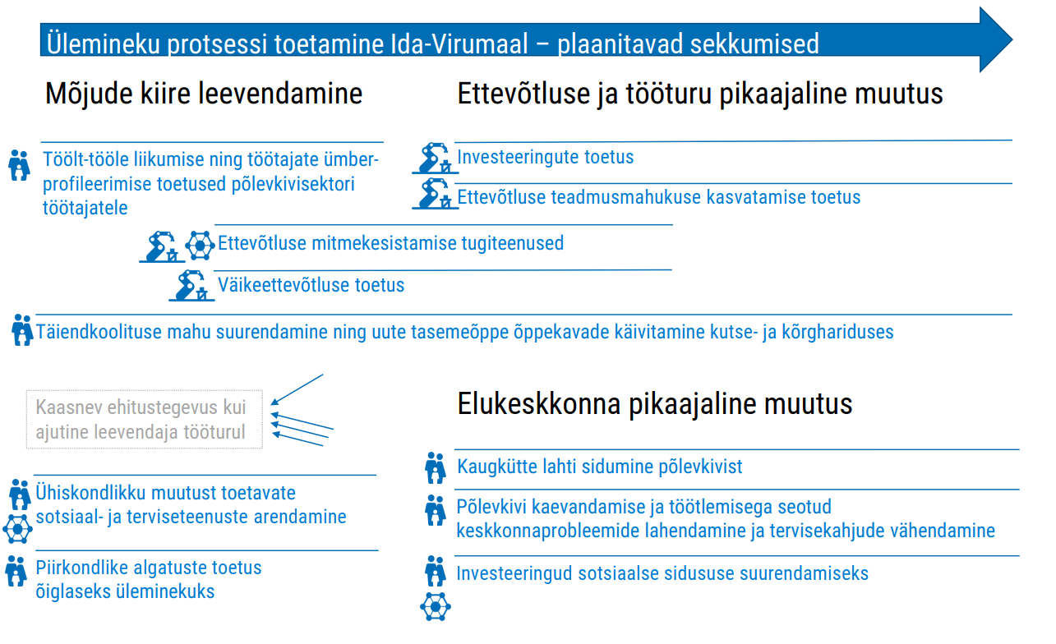

Slide 11
Suur eesmärk:
Toome Ida-Virumaale 100 000 milleeniumi noort
vanuses 15-28
Neile on oluline selge karjääriteekond, korralik töötasu,
mentorlus ja koolitused. Kunst ja muusika on TOP5
hobid. Visuaalne ja online. Tervis. Väärtused.
Ida-Virumaa kui milleeniumi põlvkonna magnet
Ida-Viru kui rohepöörde eestvedaja

Slide 12
100 fänni maakonda arendamas:
Igal aastal koolitada 50 noort, kellest 20 jäävad valdkonda. Piirkonna arendamine, projektide arendamine ja juhtimine, rahastamine.
Vilistlaste programm ja võrgustik.

Slide 13
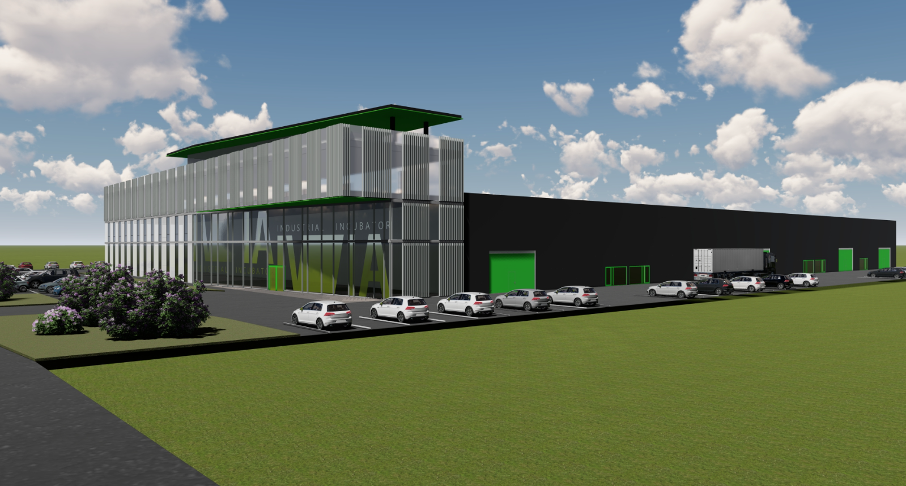
Narva tööstusinkubaator
  Asukoht: Narva tööstusala
  Olemasolev olukord:
  Eskiisprojekt ja TTA valmis
  2022+ tegevused:
  projekteerimine + rahastuse taotlemine + ehitamine
  Investeeringu maht: ca 7 M€
  Inkubaator (üüripinnad)
  Robootikakeskus
  Tööstusinkubaator
  Soft-landing tugiteenused

Slide 14
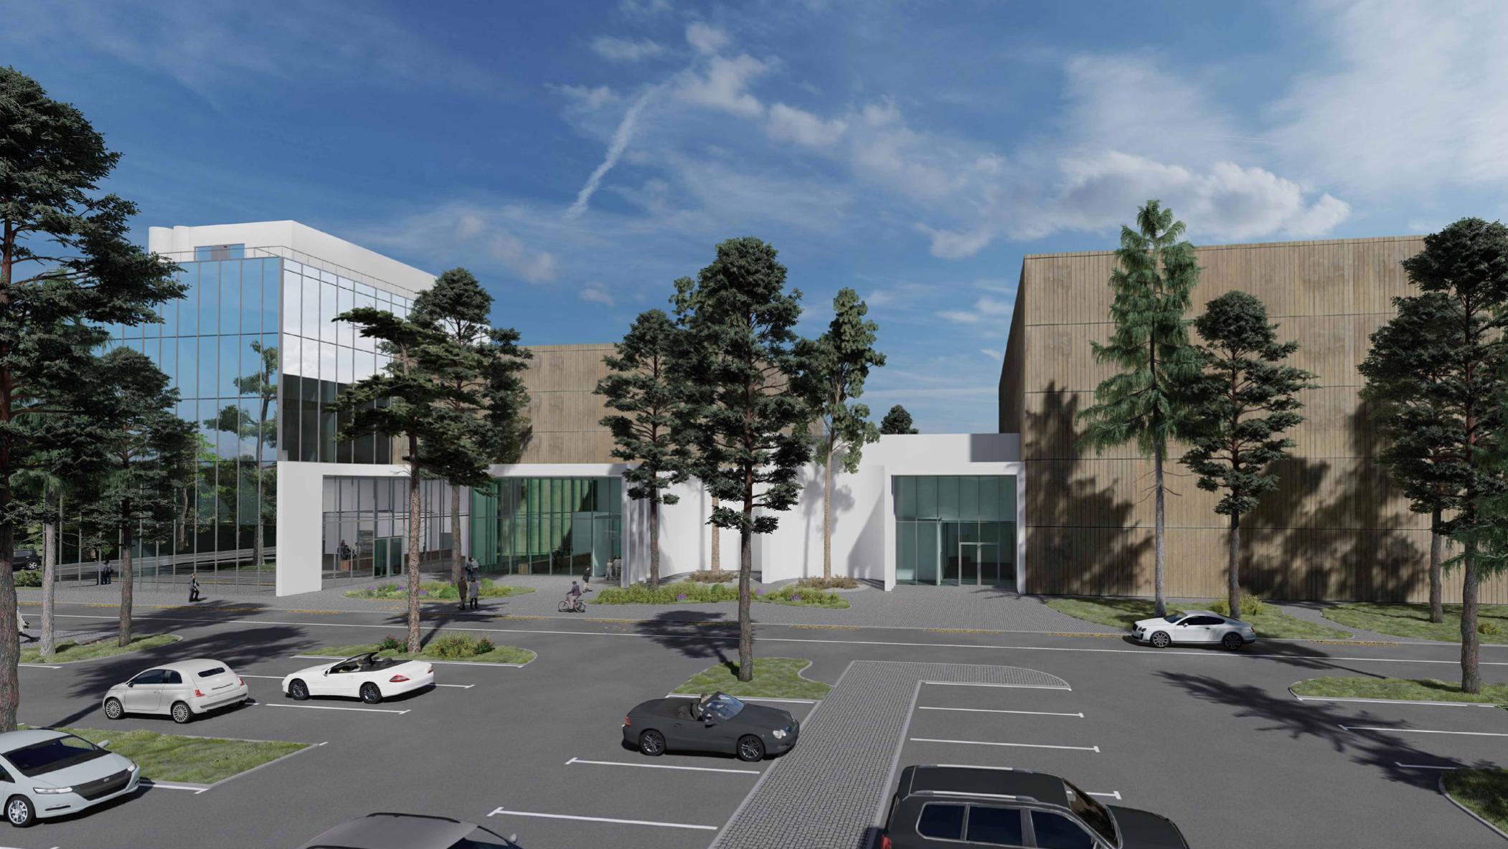
Jõhvi multimeedia inkubaator
  Asukoht: Jõhvi äripark, Kotinuka
  Hetkeolukord:
  Eskiispeojekt valmis, TTA koostamisel
  2023+ tegevused:
  projekteerimine + rahastuse taotlemine + ehitamine
  Investeeringu maht: ca 13 M€
  Inkubaator (üüripinnad) + Tehnopol startup programm
  Inkubaator endises raudteejaama hoones
  Filmistuudiod ja järeltöötlus

Slide 15
Tänan tähelepanu eest!

